Slide 1
СЕЛО В ПОРЯДКЕ – СТРАНА В ДОСТАТКЕ
ПРЕЗЕНТАЦИЯ СОСТАВЛЕНА УПОЛНОМОЧЕННЫМ ПО КУЙТУНСКОМУ РАЙОНУ
СУШКОВА ЗИНАИДА КИМОВНА
04.06.2016

Slide 2
ВСЕРОССИЙСКАЯ СЕЛЬСКОХОЗЯЙСТВЕННАЯ ПЕРЕПИСЬ - ГЛАЗАМИ ДЕТЕЙ
МЕРОПРИЯТИЕ ПРОВОДИЛОСЬ В КУЙТУНСКОЙ ЦЕНТРАЛЬНОЙ ДЕТСКОЙ БИБЛИОТЕКЕ

Slide 3
ЗАВЕДУЮЩАЯ КУЙТУНСКОЙ ЦЕНТРАЛЬНОЙ ДЕТСКОЙ БИБЛИОТЕКОЙ
ЯЩЕНКО СВЕТЛАНА НИКОЛАЕВНА

Slide 4
СЕЛО- ГЛАЗАМИ ДЕТЕЙ
В ПРЕЗЕНТАЦИИ УЧАВСТВОВЛИ УЧАЩИЕСЯ КУЙТУНСКОЙ СРЕДНЕЙ ШКОЛЫ № 1
2 « б» КЛАССА
КЛАССНЫЙ РУКОВОДИТЕЛЬ
КРИШКЕВИЧ ЕЛЕНА ГЕННАДЬЕВНА

Slide 5
ДЕТИ ЗНАКОМЯТСЯ
В НАЧАЛЕ НАШЕЙ БЕСЕДЫ С ДЕТЬМИ , МЫ ЗАДАВАЛИ ВОПРОСЫ О СЕЛЕ, ПОКАЗЫВАЛИ ПЛАКАТЫ , НА КОТОРЫХ БЫЛО ИЗОБРАЖЕНО, ЧЕМ ЗАНИМАЮТСЯ ЛЮДИ В ДЕРЕВНЕ, ДЕТИ АКТИВНО УЧАВСТВОВАЛИ И РАССКАЗЫВАЛИ, КАК ПАШУТ ЗЕМЛЮ И ЧЕМ, ЧТО РАСТЕТ В ИХ ЛИЧНОМ ДВОРЕ, ЧТО САДЯТ В ОГОРОДАХ, КАК ПОМОГАЮТ РОДИТЕЛЯМ УХАЖИВАТЬ ЗА ХОЗЯЙСТВОМ.

Slide 6
СЛЕДУЮЩИМ ЭТАПОМ НАШЕЙ БЕСЕДЫ, БЫЛО ОТГАДЫВАНИЕ ЗАГАДОК О СЕЛЕ, О ТРАКТОРАХ, О КОЛОСЕ, О ЖИВОТНЫХ. ДЕТИ ОЧЕНЬ АКТИВНО ОТГАДЫВАЛИ ЗАГАДКИ, ПОСЛОВИЦЫ, ОЧЕНЬ СТАРАЛИСЬ, И ОНИ ОЧЕНЬ БОЛЬШИЕ МОЛОДЦЫ.
ДЕТИ ЗЕМЛИ КУЙТУНСКОЙ ЗНАЮТ , ЧЕМ ЗАНИМАЮТСЯ ЛЮДИ, РАБОТАЮЩИЕ НА СЕЛЕ

Slide 7
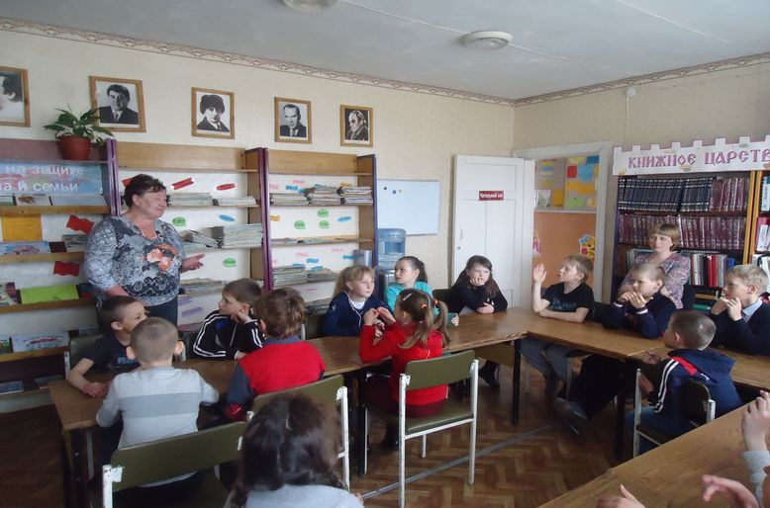
ЛЮБОЗНАТЕЛЬНОСТЬ ДЕТЕЙ

Slide 8
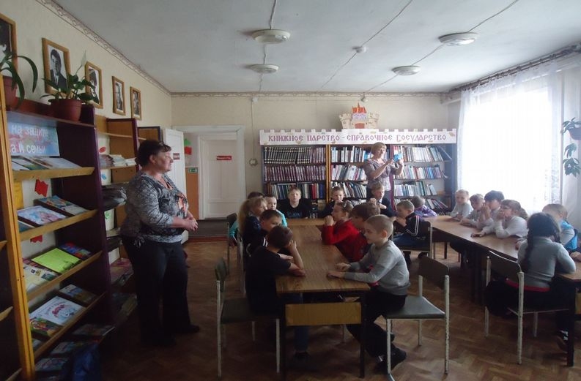
СЛУШАЮТ ВНИМАТЕЛЬНО

Slide 9
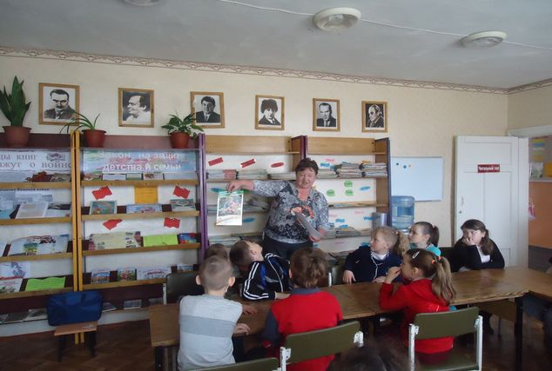
ОЧЕНЬ ИНТЕРЕСНО

Slide 10
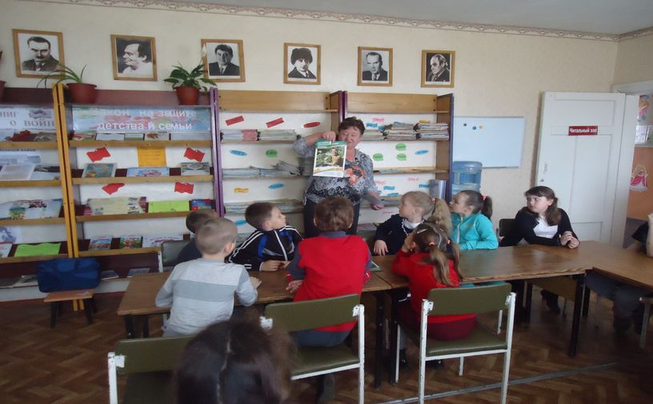
ЗАСМОТРЕЛИСЬ

Slide 11
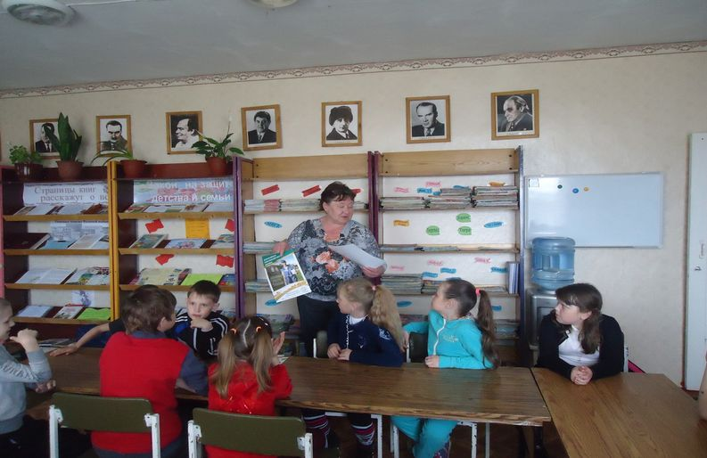
ИНТЕРЕСУЮТСЯ

Slide 12
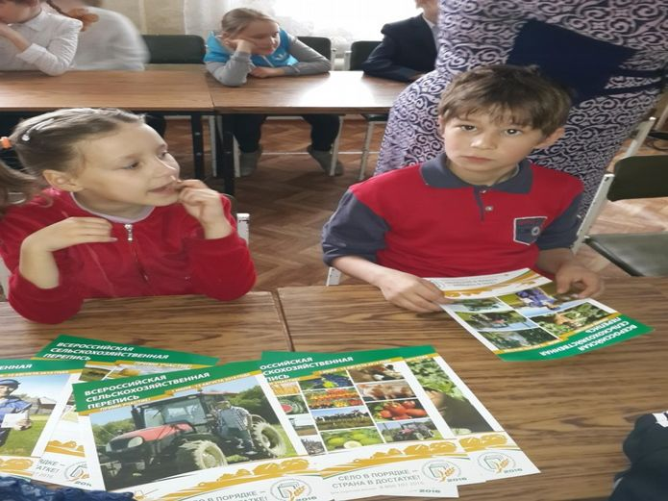
ИНТЕРЕСУЮТСЯ , ЧТО БУДУТ ПЕРЕПИСЫВАТЬ

Slide 13
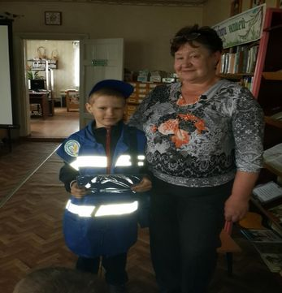
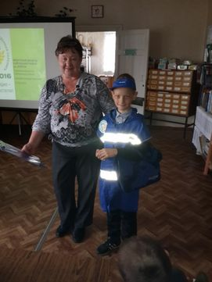
ДЕТИ В ОБРАЗЕ ПЕРЕПИСЧИКА

Slide 14
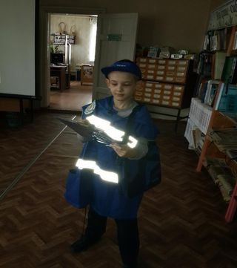
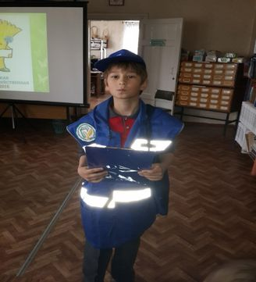
ХОТЯТ ВСЕ БЫТЬ ПЕРЕПИСЧИКОМ

Slide 15
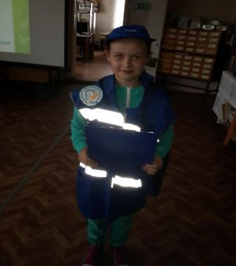
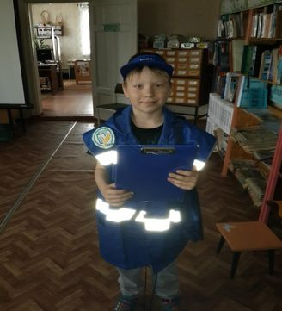
ИНТЕРЕСНО БЫТЬ ПЕРЕПИСЧИКОМ

Slide 16
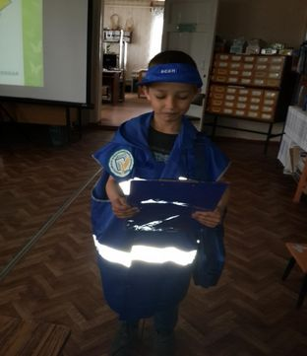
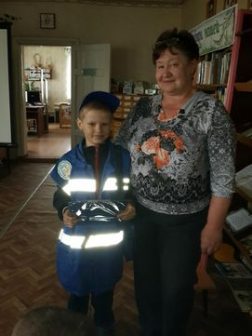
И МЫ ХОТИМ

Slide 17
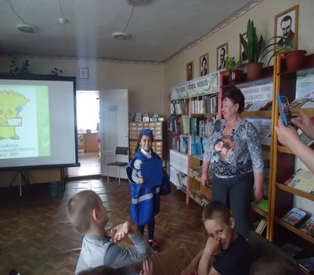
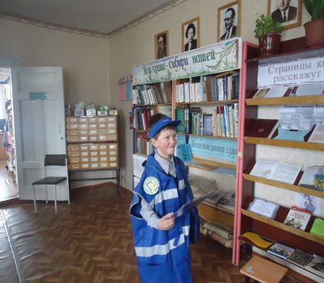
КРАСИВЫЕ

Slide 18
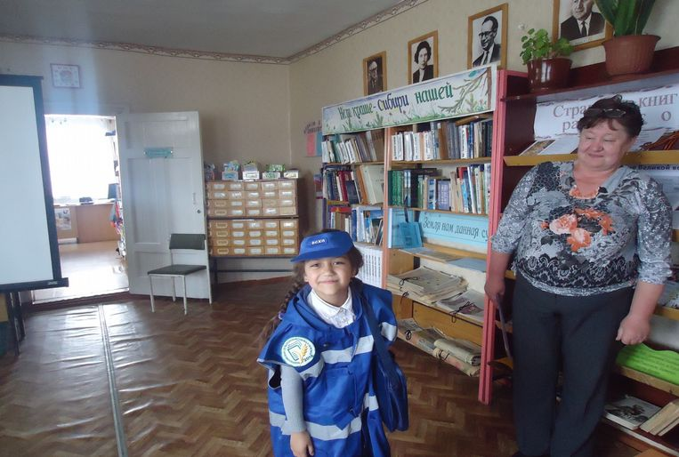
ДОБРОЖЕЛАТЕЛЬНЫЙ ПЕРЕПИСЧИК

Slide 19
РИСУНКИ НА ТЕМУ СЕЛЬСКОХОЗЯЙСТВЕННОЙ ПЕРЕПИСИ
ПРЕДЛОЖИЛИ ДЕТЯМ ПОРИСОВАТЬ.
БЫЛИ ОЧЕНЬ АКТИВНЫЕ ДЕТИ, КОТОРЫЕ СРАЗУ НАЧАЛИ РИСОВАТЬ, КОТОРЫЕ ЗАДУМАЛИСЬ , ЧТО ЖЕ НАДО НАРИСОВАТЬ.
В ИТОГЕ ПОЛУЧИЛИСЬ ВОТ ТАКИЕ ЗАМЕЧАТЕЛЬНЫЕ РИСУНКИ.

Slide 20
ЯЩЕНКО КОЛЯ
СТАРАЕТСЯ

Slide 21
ЯЩЕНКО КОЛЯ
2» б»
КСШ № 1
ЯБЛОКИ СОЗРЕЛИ

Slide 22
ХРАМОВ ОЛЕГ
2»Б» КЛАСС
КСШ « 1
МОРКОВЬ РАСТЕТ

Slide 23
ЕКИМОВ
2»Б» КЛАСС
КСШ №1
КАРТОФЕЛЕУБОРОЧНЫЙ КОМБАЙН

Slide 24
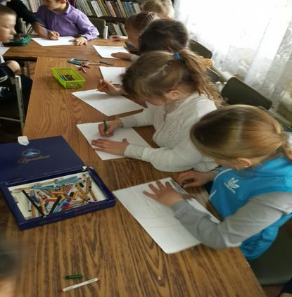
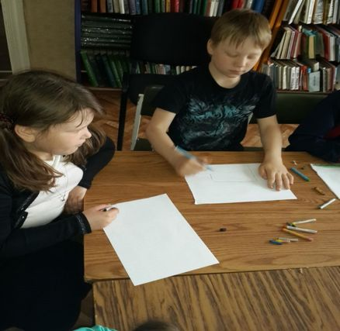
ДЕТИ СТАРАЮТСЯ

Slide 25
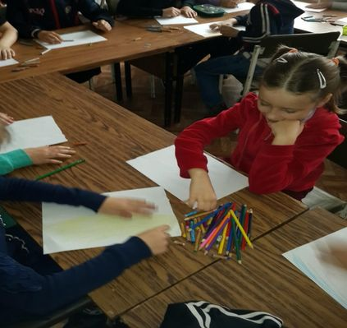
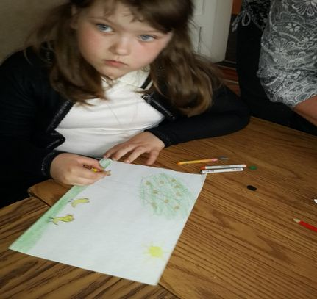
ВСЁ, ЗНАЕМ ЧТО НАРИСОВАТЬ

Slide 26
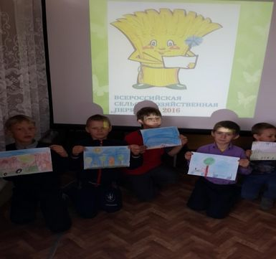
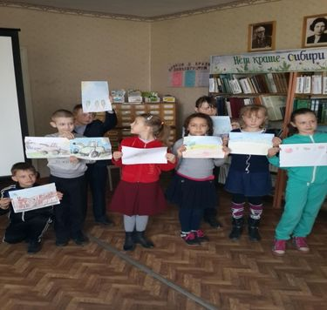
ПОСТАРАЛИСЬ

Slide 27
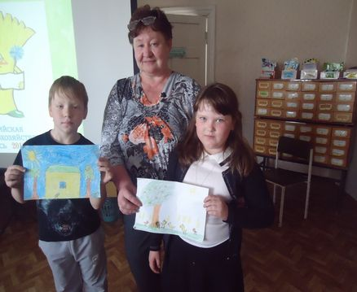
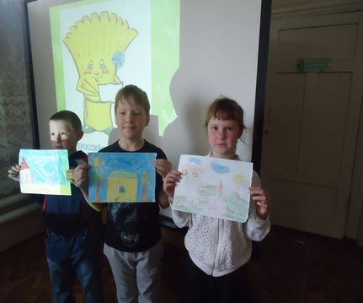
МЫ УМЕЕМ

Slide 28
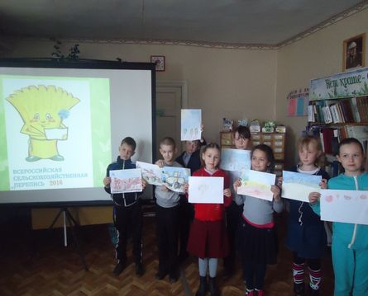
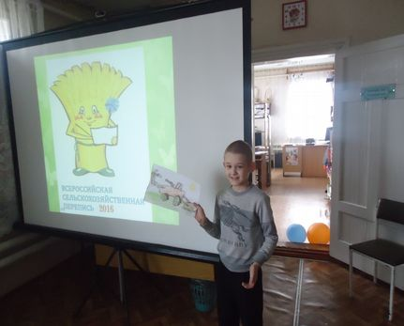
МЫ ОЧЕНЬ СТАРАЛИСЬ

Slide 29
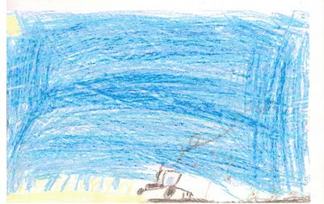
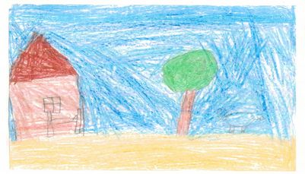
РИСУНКИ ДЕТЕЙ
Мы не сеем, мы не пашем, мы не сеем, мы не пашем,
Мы не сеем мы не пашем, мы сидим и говорим,
Трактор в поле дыр-дыр-дыр,
Трактор в поле дыр-дыр-дыр...
ПРОВАДА КИРИЛЛ
Наваждение мое – деревня…
Дом озябший на краю стоит.
У плетня разбросаны поленья…
И “Журавль” колодезный скрипит.
БАШАРОВ МАКСИМ

Slide 30
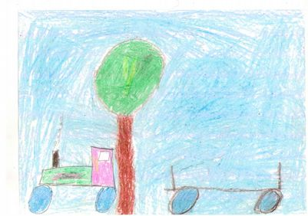
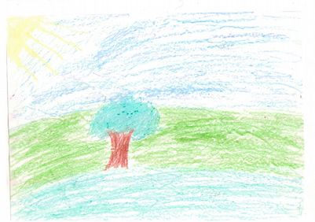
РИСУНКИ ДЕТЕЙ
Богатырь в стальной рубашке
Всех сильней весной на вспашке.
Он одет с иголочки,
А следы - две ёлочки.
СЕРЫХ ВОВА
Дуб дождя и ветра
Вовсе не боится.
Кто сказал, что дубу
Страшно простудиться?
ЕКИМЕНКО НАДЯ

Slide 31
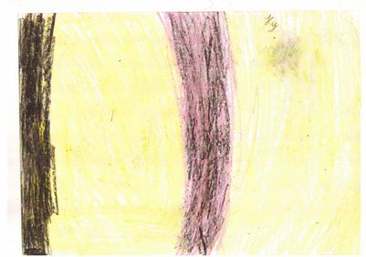
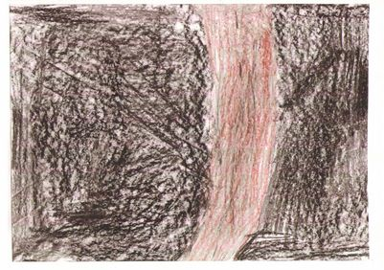
РИСУНКИ ДЕТЕЙ
К нам весна шагает
Быстрыми шагами,
И сугробы тают под её ногами.
Чёрные проталины
На полях видны.
Видно очень тёплые ноги у весны
КУКЛИНА 2»Б» КЛАСС
Не дотянуться до звёздного неба.
Не отпускает земля;
Силу я чую душистого хлеба,
Пашется пашня моя.
КУКЛИНА 2»Б» КЛАСС

Slide 32
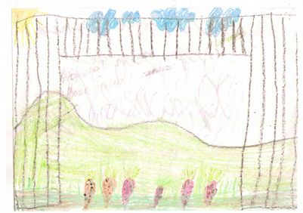
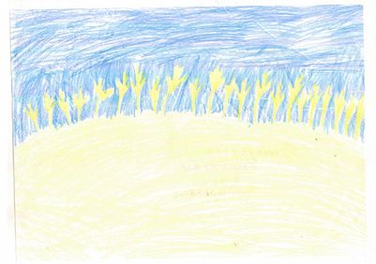
РИСУНКИ ДЕТЕЙ
Красный нос в землю врос,
А зеленый хвост снаружи.
Нам зеленый хвост не нужен,
Нужен только красный нос.
ХРАМОВ ОЛЕГ
У пшеницы путь особый,
Чтобы зёрна стали сдобой
Нужно солнышком налиться,
Дождевой воды напиться
ВАСИЛЬЕВА ГАЛЯ

Slide 33
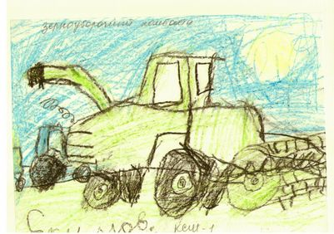
РИСУНКИ ДЕТЕЙ
Вместо лошади теперь
На полях послушный "зверь",
Пашет плугом из металла...
Земледельцам легче стало!
ЕКИМОВ 2 «Б» КЛАСС
Овсом не кормят, кнутом не гонят,
А как пашет - семь плугов тащит.
ЕКИМОВ 2 «Б» КЛАСС

Slide 34
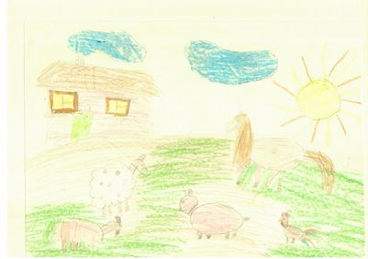
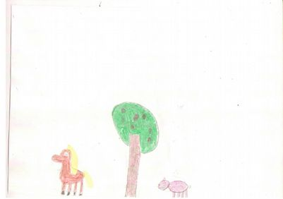
РИСУНКИ ДЕТЕЙ
По лугу ретивый скачет,
Там резвится и лихачит,
Кормим мы его овсом,
Скачем мы на нем верхом
КУЗНЕЦОВА ГАЛЯ 2»Б» КЛАСС
У меня забавный хвостик,
Вместо носа – пятачок,
Я люблю, чтоб мне чесали
Толстый розовый бочок.
ГЕЛЯ 2»Б» КЛАСС

Slide 35
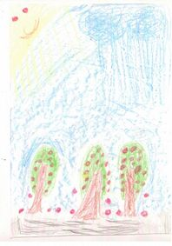
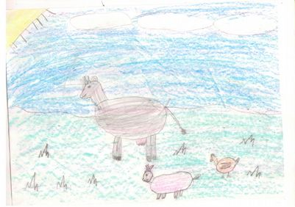
РИСУНКИ ДЕТЕЙ
Ест траву, жуёт, молчит…
А потом полдня мычит:
- Мне погладите бока –
Дам парного молока!
2»Б» КЛАСС. АВТОР НЕ ПОДПИСАЛ
Загляни в осенний сад
Чудо - Мячики висят.
Красноватый, спелый бок
Ребятишкам на зубок.
ЯЩЕНКО КОЛЯ 2»Б» КЛАСС

Slide 36
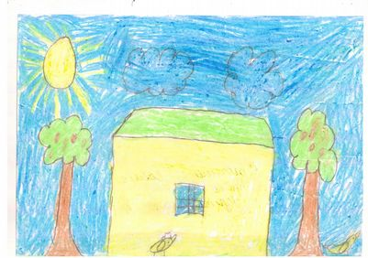
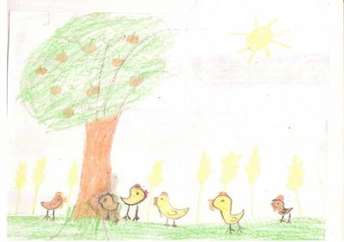
РИСУНКИ ДЕТЕЙ
Я пеструшка, я хохлатка.
Куд-куда! - кричу я кратко.
Кричу, и слышит улица:
Снесла яичко ..
СТОГНИЙ САША 2»Б» КЛАСС
Что за жёлтые комочки
Семенят за мамой-квочкой?
Вы узнали их, ребята?
Да ведь это же цыплята
ЗАЙЦЕВА МАРИНА 2»Б» КЛАСС

Slide 37
Вот такие замечательные дети растут и учатся у нас в Куйтуне, классным руководителем которых является
Кришкевич Елена Геннадьевна

Slide 38
СПАСИБО ЗА ВНИМАНИЕ!!!

